Slide 1
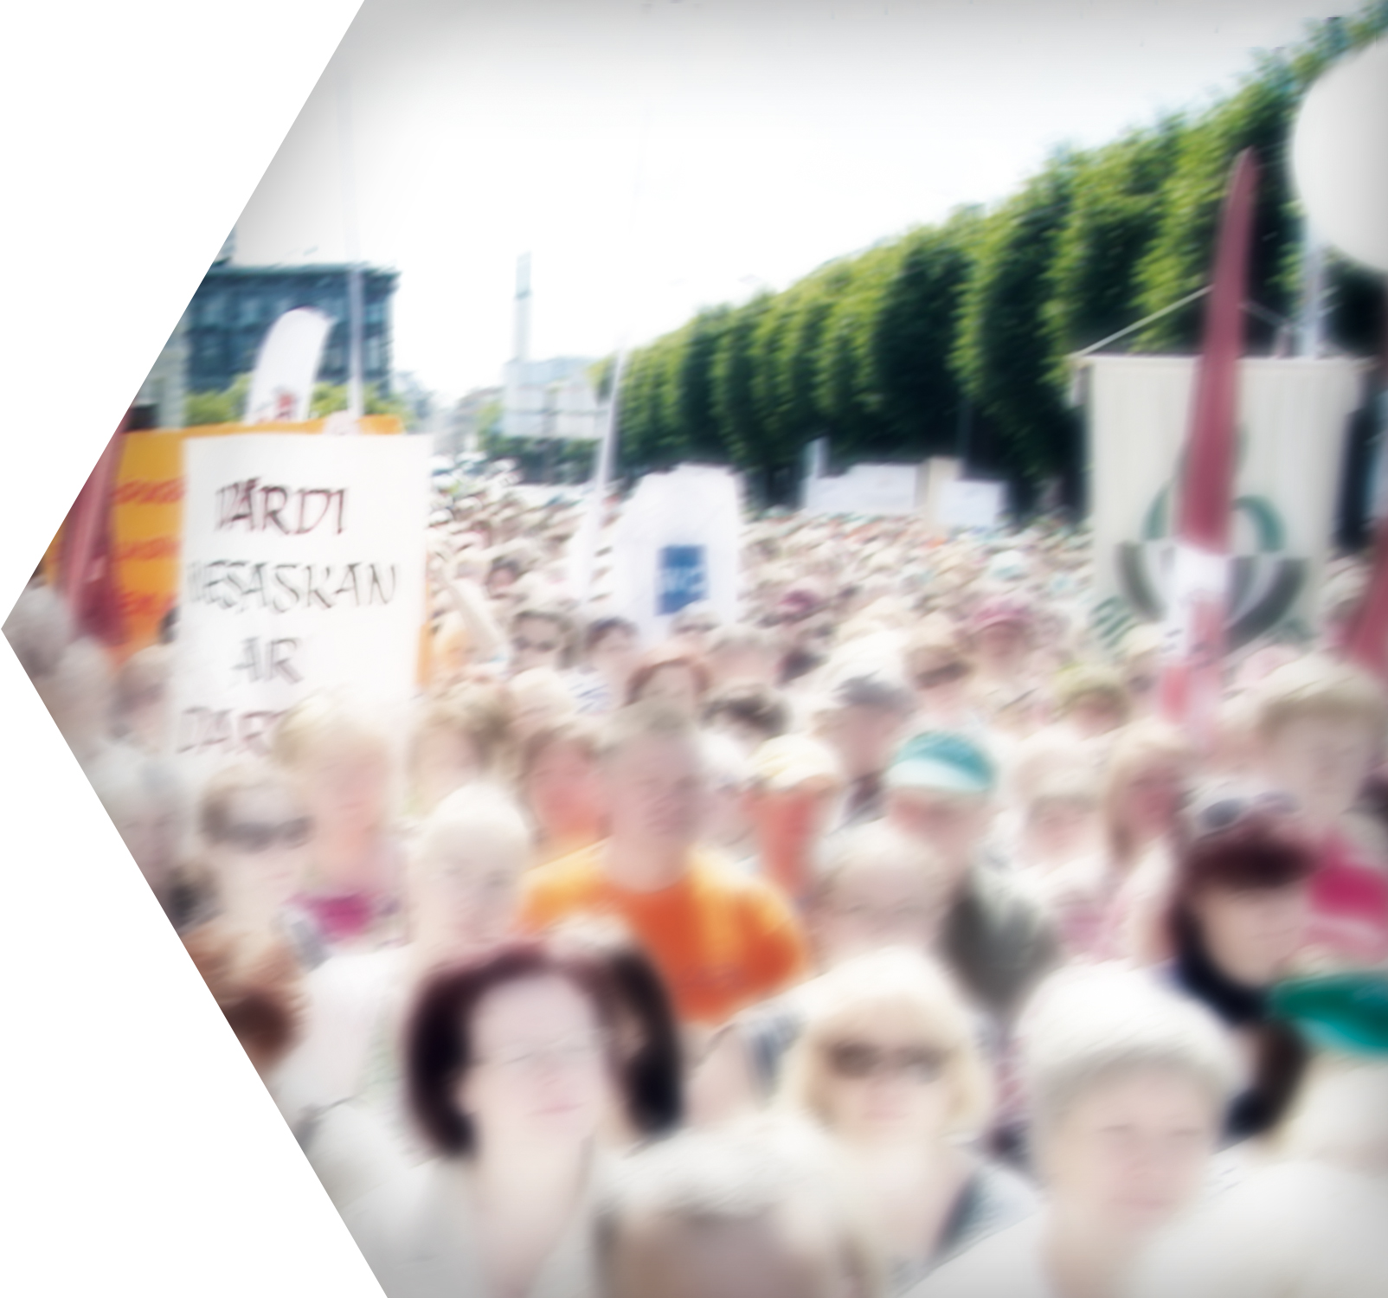




Izdienas pensijas dzelzceļa nozarē
Latvijas Brīvo arodbiedrību savienība
2022. gada 9. novembris

Slide 2


”Valsts atbalsts un darba tirgus pieejamība personām, kuras veselības stāvokļa dēļ (arodslimību, nelaimes gadījumu rezultātā un valsts uzlikto obligāto prasību veselības stāvokļa atbilstībai veicamajam darbam dēļ) nevar turpināt darbu un tiek atlaistas no darba.”

Slide 3
Nosacījumi izdienas pensijām dzelzceļa nozarē
Sasniedzot 55 gadu vecumu;
Stāžs ne mazāk kā 30 gadi nostrādāti profesijā;
Strādā noteiktā profesijā;
Nevar iziet medicīnisko komisiju vai psihofizioloģisko pārbaudi;
Nav konstatēta arodslimība vai piešķirta invaliditāte vispārējo saļimšanas gadījumā;
Attiecas uz profesijām – vilces līdzekļa vadītāji (mašīnisti) un dispečeri, dzelzceļa stacijas dežurantiem.
OVP nosaka Ministru kabineta noteikumi Nr.219 «Kārtība, kādā veicama obligātā veselības pārbaude» 2.pielikums. Līdz 55 gadu vecumam – reizi trijos gados, pēc 55 gadu vecuma – reizi gadā.
MK noteikumiem Nr. 360 "Noteikumi par dzelzceļa speciālistiem", tiek noteikta obligāta psihofizioloģiskā profesionālā piemērotības novērtēšana pieņemot darbā un, kad beidzies PPP novērtēšanas derīguma termiņš (6 gadi):
    vilces līdzekļa vadītājiem (mašīnistiem),
    vilces līdzekļa vadītāja (mašīnista) palīgiem,
    dzelzceļa stacijas dežurantiem,
    vilcienu kustības vadības dispečeriem

Slide 4
Nosacījumi izdienas pensijām dzelzceļa nozarē
Virkne profesiju, kurās strādājošie, ja viņiem ir speciālais stāžs līdz 01.01.99., var noformēt izdienas pensiju. Mērķis ir, ka atjaunotu izdienas pensiju tikai 3 pamatprofesijām - mašīnisti un vilcienu dispečeri, stacijas dežuranti.
Personas neiziet veselības pārbaudi, jo valsts ir noteikusi tādus veselības kritērijus, kuri attiecīgiem darbiniekiem, sasniedzot vecumu, nav izpildāmi.

Slide 5
Arodbiedrību priekšlikums
Papildināt punktu 4.4. Saņēmēju grupas un nosacījumi:
Otrā grupa - personas, kas ir nodarbinātas valsts apmaksātās profesijās, kurām profesijas īpatnības ir saistītas ar profesionālo iemaņu mazināšanos vai zudumu, sasniedzot noteiktu vecumu vai nostrādājot šajā profesijā noteiktu laiku, kā arī personas, kas ir nodarbinātas profesijās, kuru profesijas īpatnības ir saistītas ar profesionālo iemaņu mazināšanos vai zudumu, sasniedzot noteiktu vecumu, sakarā ar valsts vai Eiropas savienības normatīvo aktu izvirzītājām paaugstinātām veselības un psihofizioloģiskajām prasībām.

Slide 6
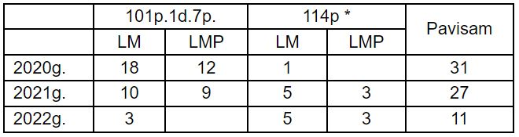
3 gadu laikā darba attiecības pārtrauktas ar 69 mašīnistiem un palīgiem LDz Cargo, un 2 – Pasažieru vilciens.
* DL 114p. Iemesli: veselība, neizieta OVP vai ilgstoša slimība

Slide 7
IZGLĪTĪBAS NOZARE

Slide 8
Grozījumi Izglītības likumā
Papildināt likuma «Izglītības likums» 14. pantu «Ministru kabineta kompetence izglītībā» ar 40.¹ punktu šādā redakcijā:
“40¹) nosaka kārtību, kādā piešķir valsts sociālo atbalstu speciālās izglītības pedagogiem, pirmsskolas izglītības pedagogiem un sporta pedagogiem (vidējās un pamatizglītības pedagogiem), kuriem līdz pensijas vecuma sasniegšanai atbilstoši likumam “Par valsts pensijām” ir mazāk nekā trīs gadi un kopējais pedagoga darba stāžs šajos amatos valsts vai pašvaldības izglītības iestādēs, kas īsteno vispārējās un profesionālās izglītības programmas, ir vismaz 25 gadi, kā arī nosaka institūciju, kas administrē valsts sociālā atbalsta izmaksu un tās pārtraukšanu

Slide 9
Grozījumi Izglītības likumā
Papildināt 52.pantu ar jaunu 2.¹ daļu šādā redakcijā:
“(2¹) Speciālās izglītības pedagogi, pirmsskolas izglītības pedagogi un sporta pedagogi (vidējās un pamatizglītības pedagogi), kuriem līdz pensijas vecuma sasniegšanai atbilstoši likumam “Par valsts pensijām” ir mazāk nekā trīs gadi un kopējais pedagoga darba stāžs šajos amatos valsts un pašvaldības izglītības iestādēs, kas īsteno vispārējās un profesionālās izglītības programmas, ir vismaz 25 gadi, tai skaitā pēdējie pieci gadi, ir tiesīgi uz personiska uzteikuma pamata izbeigt darba tiesiskās attiecības un, turpmāk negūstot ienākumus no algota darba, komercdarbības vai saimnieciskās darbības, neatkarīgi no viņu mantiskā stāvokļa, saņemt valsts sociālo atbalstu līdz sešu mēnešu vidējās izpeļņas apmēram*
Ministru kabineta noteiktajā kārtībā.
sociālo atbalstu nesaņem pedagogs, kuram piešķirta valsts vecuma pensija vai kurš saņem bezdarbnieka pabalstu
No valsts sociālā atbalsta tiek veiktas valsts sociālās apdrošināšanas obligātās iemaksas pensiju un bezdarba apdrošināšanai no šim mērķim piešķirtajiem valsts pamatbudžeta līdzekļiem.

Slide 10
Pamatojums
1993. gadā tika pārtraukta izdienas pensiju piešķiršana pedagogiem, LIZDA vairākkārt norādījusi, ka šis jautājums pakāpeniski risināms, nodrošinot izdienas pensijas piešķiršanu 3 pedagogu grupām - pirmsskolas, speciālās izglītības un sporta pedagogiem. Speciālās izglītības, sporta un pirmsskolas izglītības skolotāju izdienas pensiju likumprojekts tika pieņemts Saeimā pirmajā lasījumā 2015. gada 17. septembrī, taču tā tālāka virzība nav notikusi. Būtiski, ka izglītības nozarē vērojams jaunu pedagogu trūkums, profesionālā izdegšana, kas būtiski ietekmē izglītības kvalitāti, kā arī apdraud bērnu drošību
Atbalstu ir paudusi Izglītības un zinātnes ministrija

Slide 11




PALDIES!
Bruņinieku ielā 29/31
Rīgā, LV – 1001
www.lbas.lv
lbas@lbas.lv

